Slide 1



César Domingo Miguel
Secretario del IES Cardenal López de Mendoza
secretaria@lopezdemendoza.es

Slide 2
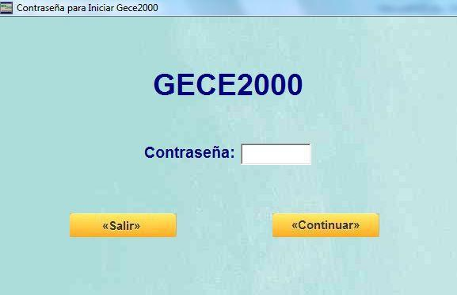
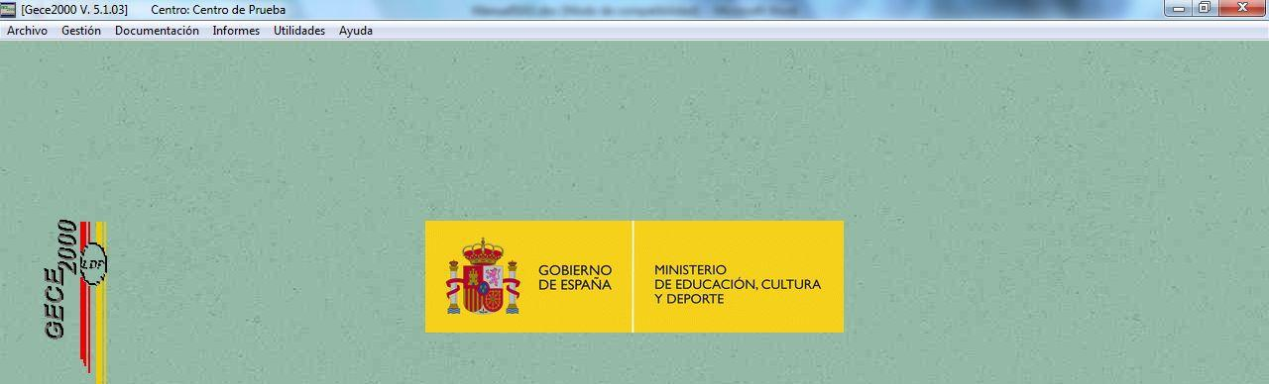
Pantalla inicial

Slide 3
I ARCHIVO
Las subopciones son:
Hacer copia de seguridad
Recuperar de copia de seguridad
Copia de Seguridad en Servidor Externo
Exportar tablas
Importar tablas
Configuraciones
Cierre y Recuperación de Ejercicios
Salir

Slide 4
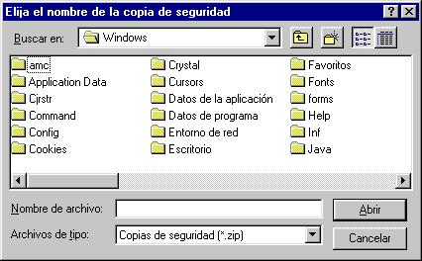
Hacer copia de seguridad
Qué nombre darle:
El nombre se lo da el usuario, no obstante conviene identificarlos convenientemente para no inducir a error, por lo que se sugiere que se les denomine con la fecha del día en que se realiza. Por ejemplo, 210919.zip (copia de seguridad del día 21 de septiembre de 2018; la extensión zip no hace falta escribirla).
Cuándo hacerlas:
Cuando quiera el usuario. Se recomienda hacerlas a menudo.
GECE2000 realiza una copia de seguridad al entrar y otra al salir. Las guarda en los directorios/ carpetas llamados TMP/A, para cuando se entra y TMP/D, para cuando se sale. En ambos casos el nombre del fichero es el mismo, gecewin99.zip, que como se puede observar es un archivo que está comprimido.

Slide 5
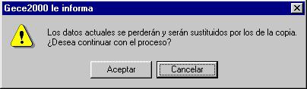
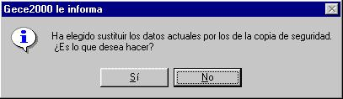

Recuperar copia de seguridad
ADVERTENCIA:
Cuando se recupera una copia de seguridad, se elimina la base de datos que estuviera abierta en ese momento, perdiéndose todos los apuntes y toda la información.
RECOMENDACIÓN:
Antes de recuperar una copia de seguridad conviene hacer copia de la base de datos que se está usando, salvo que ésta no sea útil.

Slide 6
Exportar e importar tablas
Exporta las tablas de datos del programa a una base Access de libre acceso. El proceso es similar al de la copia de seguridad. La diferencia estriba en que se puede entrar en la base de datos exportada, mientras que en la de la copia de seguridad no.
Con la opción de importar tablas se puede sustituir la tabla de proveedores y/o de grupos de la base de datos con la que se trabaja por las de otra base de datos.

Slide 7
Configuraciones
En esta opción de menú se introducen datos que son básicos para el mejor funcionamiento de GECE2000.
Al seleccionarla, se presenta una ventana como la que se muestra a continuación.

Slide 8
Cierre y recuperación de ejercicios
Esta opción presenta una pantalla con un menú que ofrece la posibilidad de Cerrar o Recuperar Ejercicios.
Cuando se cierra un ejercicio (como mínimo debe haber un apunte con fecha del ejercicio siguiente), se descarga de la base de datos todos los apuntes del año elegido. Los apuntes que quedan son reordenados y se recalculan todos los saldos, de manera automática.
Cuando se recupera un ejercicio, se hacen las operaciones adecuadas para volver a la situación anterior. Se vuelven a ordenar los apuntes tal y como estaban antes del cierre.
El cierre de un ejercicio se recomienda que se haga a finales de enero o principios de febrero, con objeto de contabilizar todas las facturas que se hayan recibido en enero y tengan fecha del ejercicio anterior, además de convertir en pago todos los gastos pendientes.
Los libros, documentos y resúmenes que se obtienen con GECE2000 se pueden visualizar en pantalla o imprimir independientemente de que haya o no ejercicios cerrados.

Slide 9
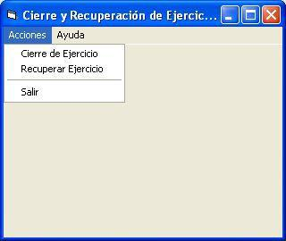
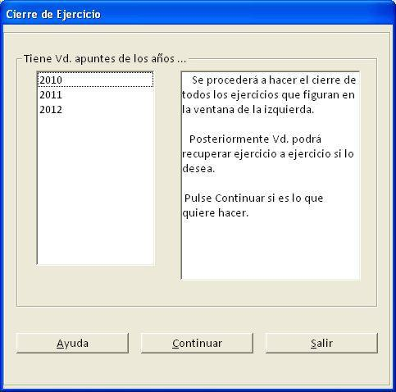
Cierre y recuperación de ejercicios

Slide 10
II GESTIÓN
Esta opción del menú principal tiene las siguientes subopciones:
Cuentas
Subprogramas
Grupos
Objetivos
Presupuestos
Apuntes
Estado Cuentas
Proveedores
Clientes

Slide 11
Cuentas
Las Cuentas son cada una de las partes en que se dividen los ingresos y los gastos, a partir de las cuales se efectúan las anotaciones o apuntes contables.
El usuario puede hacer otras divisiones a partir de las existentes, entonces se hablaría de subcuentas. Éstas continúan la numeración de la cuenta añadiéndose dos dígitos más.

Slide 12
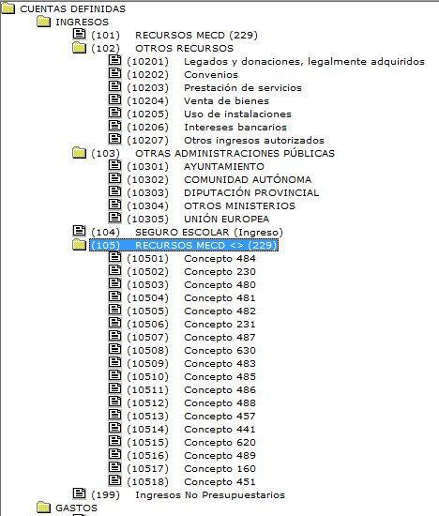
De esta manera se pueden tener en pantalla sólo las Cuentas de Ingresos (del MECD), tal y como se puede ver en la imagen,

Slide 13
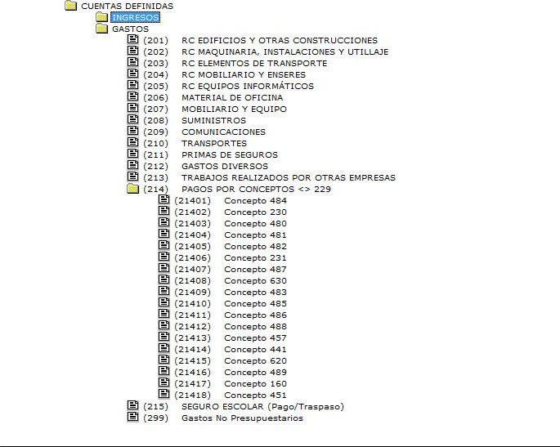
o sólo las de Gastos (del MECD),

Slide 14
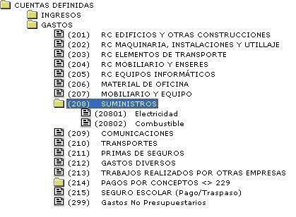
Para crear una Cuenta dependiendo por ejemplo de Suministros ( Electricidad y/o Combustible), se seleccionaría Suministros y se pulsa el botón Crear Cuenta.
Debe tenerse en cuenta que no todas las cuentas pueden desglosarse, de igual modo que las cuentas básicas (las definidas en el programa) no se pueden suprimir ni modificar su descripción.

Slide 15
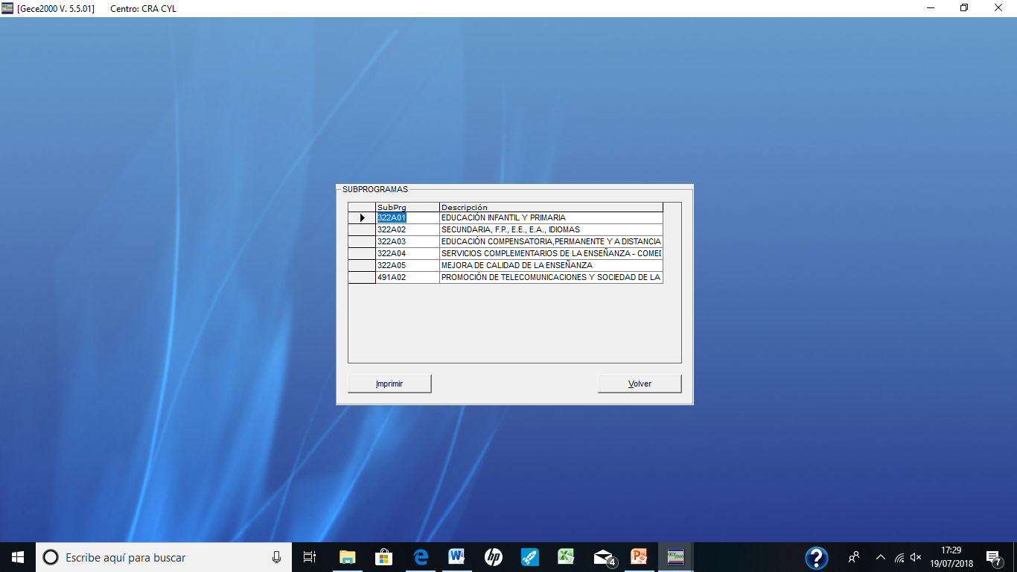
Subprogramas
Los subprogramas económicos son los establecidos por la Administración Educativa. A través de ellos los Centros reciben los fondos para su funcionamiento (del Mº de Educación o de la Consejería que corresponda de la Comunidad Autónoma). En las versiones de GECE2000 para las distintas Comunidades Autónomas, aparecerán los creados por ellas.
Los Programas no se pueden modificar, crear ni borrar por los usuarios.
En la opción del menú "Documentación/ Listas/ Listar Programas" se pueden ver e imprimir los programas existentes.

Slide 16
Grupos
El Grupo es una denominación contable de GECE2000, sin carácter oficial, que permite una mayor flexibilidad en el control de aquellos ingresos y gastos que, por sus especiales características, el usuario precisa o desea llevar a cabo.
Esto significa que, cuando se pidan los ingresos y gastos por grupo en un determinado período, no se partirá de un saldo inicial. El programa informará de los ingresos y gastos de ese período y del saldo que queda en relación con esos datos.
Estos controles pueden servir para conocer los gastos de los distintos departamentos del Centro, también se pueden controlar los ingresos y gastos de actividades extraescolares o cualquier otro que le interese al usuario.
Se dispone de un número ilimitado de grupos posibles. En esta pantalla se pueden modificar los ya existentes o crear grupos nuevos.

Slide 17
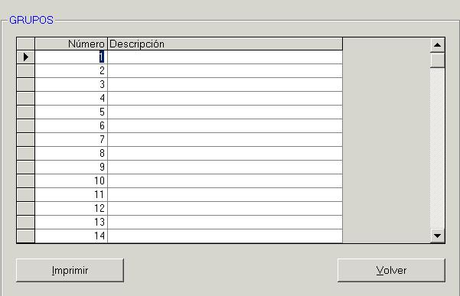
Grupos
Cómo se hace:
Al pulsar en "Gestión/ Grupos" sale una ventana, como la que se muestra a continuación, en la que se pueden introducir todos los grupos que se desee:

Slide 18
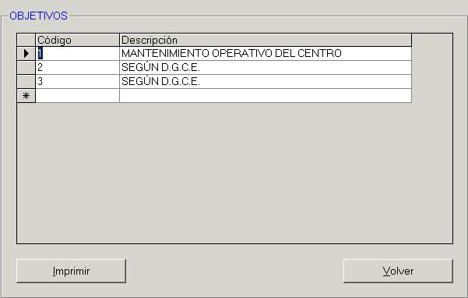
Objetivos
Los Objetivos son los que haya establecido el Centro en su proyecto institucional. Se dispone de un número ilimitado de objetivos posibles.
Cómo se hace:
Seleccionando "Gestión/ Objetivo" se visualiza una ventana como la que se puede observar a continuación:

Slide 19
Presupuestos
Esta opción permite confeccionar el Presupuesto del Centro, modificarlo y hacer copias del mismo.
Presenta el siguiente menú:
Presupuesto Oficial;
Copias del Presupuesto.
Presupuesto Oficial
Con esta opción del menú se confecciona el Presupuesto oficial tanto de ingresos, como el de gastos.
El saldo inicial lo calcula el programa, siendo igual al saldo final al día inmediato anterior a su comienzo.
La fecha de comienzo del presupuesto se debe configurar en "Archivo/ Configuraciones/ Fecha de inicio del Presupuesto".
Cómo se hace:
Al elegir "Gestión/ Presupuestos/ Presupuesto Oficial" aparece una ventana como la que se incluye a continuación :

Slide 20
Presupuestos
Se debe cumplir:
Saldo inicial + Ingresos = Gastos

Slide 21
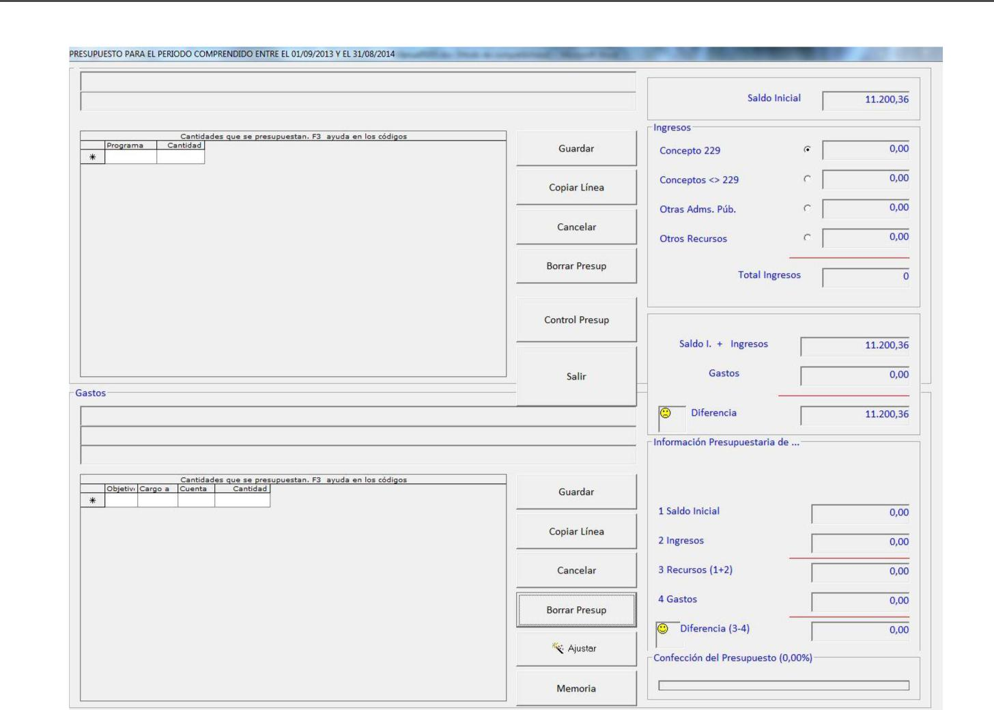
Presupuestos

Slide 22
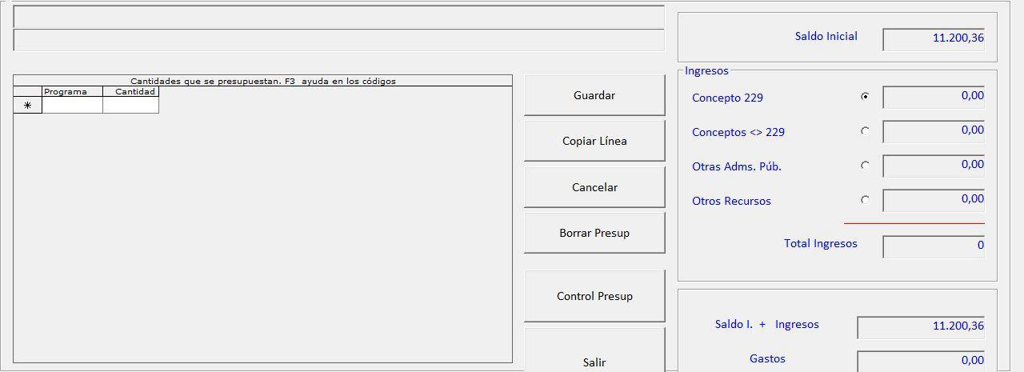
Presupuestos
En la imagen total se pueden distinguir dos partes bien diferenciadas: la de ingresos y la de gastos, que se analizarán a continuación:
Ingresos:

Slide 23
Presupuestos
En la parte central de la pantalla de ingresos, se observan seis botones:
Guardar: permite ir grabando los datos según se van introduciendo, sin necesidad de salir de la ventana del Presupuesto.
Con Copiar Línea se pretende que, situados en una fila ya cubierta de la rejilla copiarla más abajo para modificarle el importe, la cuenta o lo que proceda, con el fin de ahorrar tiempo cuando son repetitivas.
Al pulsar en el botón Cancelar se eliminan los últimos datos introducidos desde la última vez que se guardó algo.
El botón Borrar Presupuesto elimina todo el presupuesto de Ingresos, tanto si estaba o no guardado previamente. No borra el saldo inicial ni lo presupuestado en Gastos.
Si se pulsa sobre Control Presupuesto el programa muestra la información como la que se presenta a continuación.

Slide 24
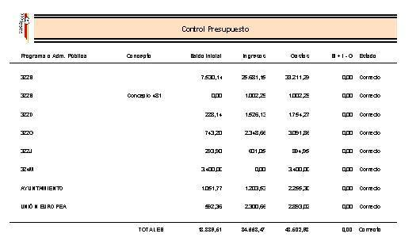
Presupuestos
En la que informa de los errores, si los hay. En este caso el presupuesto está correcto en el total y en cada una de sus líneas. Esta información se puede imprimir pulsando en el botón Print que figura en la línea superior de la ventana.

Slide 25
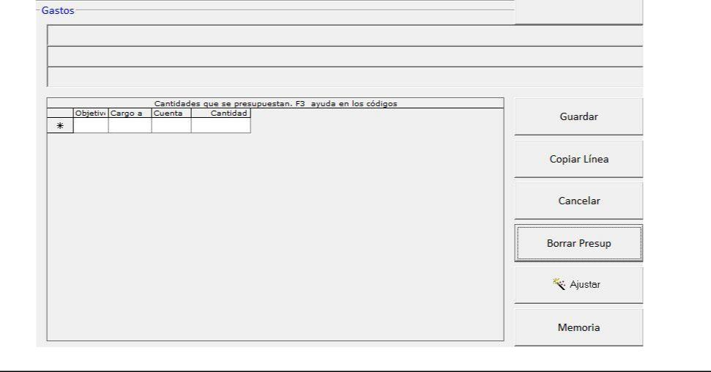
Presupuestos
Gastos:
A la vez que se introducen los gastos, GECE2000 va haciendo un control del Presupuesto, tal y como se puede observar en la imagen siguiente:

Slide 26
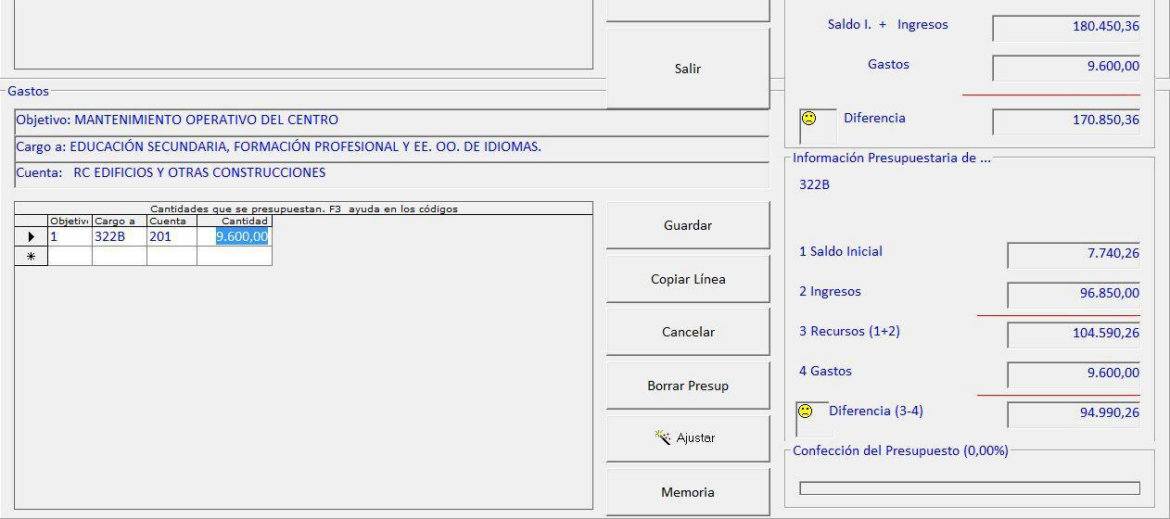
Presupuestos
El control lo hace de dos maneras:
En una primera obtiene la diferencia entre el saldo inicial más los ingresos con el total de gastos anotados, que si es cero indicará que por totales el Presupuesto es correcto, aunque eso no signifique que sea cierto del todo, ya que el cuadre ha de ser, también, por Programas, Administraciones Públicas y por Conceptos distintos al 229.

Slide 27
Presupuestos
En la segunda compara por Programas, Administraciones Públicas y por Conceptos distintos al 229, dependiendo de donde se encuentre el cursor en la rejilla de la izquierda, que es donde se hace el presupuesto de gastos. En la parte inferior derecha de la imagen se observa que la comparación se la está realizando al programa 322B.
RECOMENDACIÓN:
Se deben hacer copias del Presupuesto cuando se vaya a modificar el existente o cuando se formalice uno nuevo por cambio de período.

Slide 28
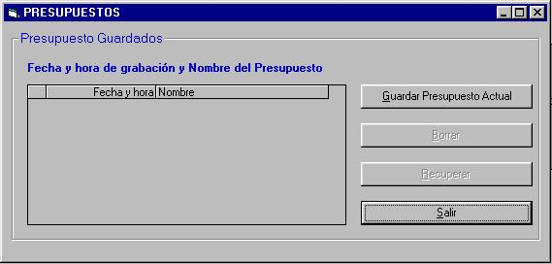
Copias del Presupuesto
Permite almacenar distintos presupuestos, recuperarlos y borrarlos. Estos presupuestos se caracterizan por la fecha y hora en que se han grabado, además de por un nombre que puede elegir el usuario. Siempre hay un presupuesto activo, que puede ser sustituido por alguno de los guardados.
Cómo se hace:
Al seleccionar "Gestión/ Presupuestos/ Copias del Presupuesto" se visualiza una ventana como la que se incluye a continuación:

Slide 29
Copias del Presupuesto
ADVERTENCIA:
Cuando se recupera un presupuesto, éste sustituye al que se podía ver e imprimir hasta ese momento, es decir, elimina el anterior. Se recomienda que si no se desea perder el que está activo, se haga una copia del mismo.
Al recuperar un presupuesto no se recupera el saldo inicial, sino que el programa lo calcula de acuerdo con la configuración de la fecha de inicio del presupuesto. Por tanto, si ese presupuesto correspondiera a un período anterior al vigente, se deberá modificar dicha fecha en “Archivo/ Configuraciones/ Fecha de Inicio del Presupuesto”.

Slide 30
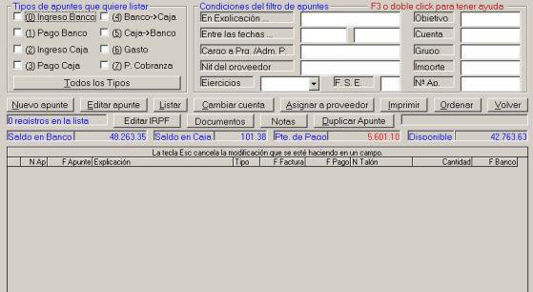
Apuntes
En esta pantalla se puede buscar información o datos sobre los apuntes ya realizados y, además, llevar a cabo toda la contabilidad pulsando en el botón Nuevo apunte.

Slide 31
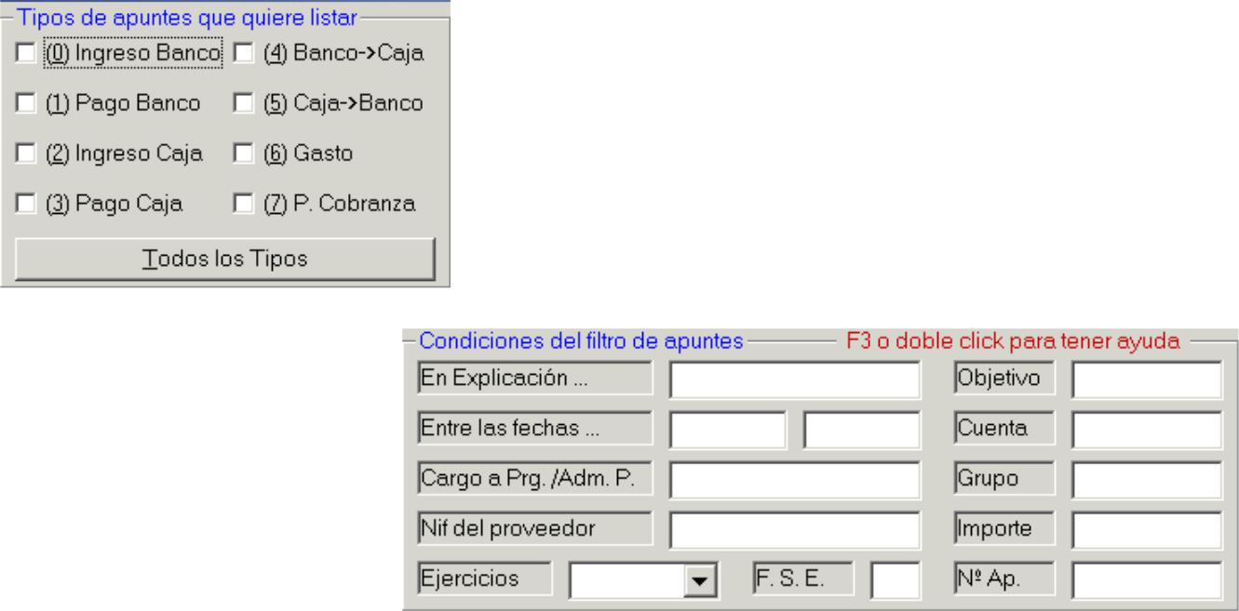
Es posible localizar fácilmente cualquiera de los apuntes que se tengan grabados, usando los marcos "Tipos de apuntes que quiere listar" y "Condiciones del filtro de apuntes".
El campo: “En Explicación….. permite filtrar la relación para que aparezcan los apuntes que se ajusten al patrón que introduzca en él. El filtrado se hace de acuerdo a las reglas SQL, que le permiten usar comodines: ? y * (? sustituye a cualquier carácter; * sustituye a cualquier cadena de caracteres).

Slide 32
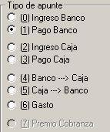
Nuevo apunte
Tipo (0) Ingreso Banco: La fecha del apunte debe coincidir con la fecha que figure en el extracto bancario.
Tipo (1) Pago Banco. El pago es el abono, por parte del Centro, de una deuda contraída con una empresa. La fecha del apunte será igual o anterior a la de la factura.

Slide 33
Nuevo apunte
Tipo (2) Ingreso Caja. La fecha del apunte coincide con la fecha del ingreso.
Tipo (3) Pago Caja. Generalmente, la fecha del apunte coincidirá con la del pago. Sin embargo, podría anotarse primero el gasto y cuando proceda el pago.
Tipo (4) Banco®Caja: traspaso de banco a caja. También será igual a la fecha del banco, es decir, la del extracto bancario
Tipo (5) Caja®Banco: traspaso de caja a banco. La fecha del apunte y la del pago/ingreso deben coincidir.
Tipo (6) Gasto. El gasto es el compromiso que se adquiere con una empresa. Contablemente se reflejará mediante un apunte en el momento en el que se adquiere ese compromiso, o bien, cuando la empresa envía el material o presta el servicio solicitado. Es, pues, anterior al pago.

Slide 34
TÉCNICA INFORMÁTICA
1.- Los saldos iniciales, una vez introducidos, NO se pueden modificar. El programa los calcula a la fecha que se le solicite en la opción “Utilidades/ Ver Saldos”.
2.-NO se puede eliminar apuntes.
3.-Se pueden modificar apuntes, e incluso dejarlos a Cero, aunque todos los campos deben estar debidamente cubiertos. En “Explicación” se puede indicar que es un apunte nulo.
4.-No obstante lo anterior, la anulación de un apunte se debe llevar a cabo con un contra-apunte. Es decir, otro apunte exactamente igual, pero todas las cantidades deben llevar signo contrario y en la explicación indicar que se trata de la anulación de un apunte determinado.
5.-La fecha del apunte es aquella en la que se produce un hecho de carácter económico. Es la que se tiene en cuenta para que sea incluido o no en un período, independientemente de la fecha que tengan los demás campos.

Slide 35
TÉCNICA INFORMÁTICA
6.-Todos los campos de un apunte tienen que estar cumplimentados, excepto el CIF/NIF.
7.-Cuando se inicia un nuevo apunte, lo primero que se debe hacer es seleccionar el “Tipo de apunte”. De esta manera aparecerán los campos necesarios a rellenar.
8.-Los apuntes de Gasto se transforman en Pago editándolos y cambiándoles el Tipo del apunte. Se han de rellenar los nuevos campos, los demás no se modifican. O bien, usando la opción de menú “Utilidades/ Emitir Transferencias”, que es lo más aconsejable.
10.-El cierre de ejercicio (año natural) se debe llevar a cabo una vez aprobada la Cuenta de Gestión del Ejercicio Económico por el Consejo Escolar.
11.-El Premio de cobranza del Seguro Escolar lo genera el programa al contabilizar el pago a la Seguridad Social.

Slide 36
TÉCNICA CONTABLE
Distinción entre GASTO, PAGO y CARGO en cuenta bancaria:
GASTO:
Es el compromiso que se adquiere con una empresa, valorado económicamente. Contablemente, se reflejará mediante un apunte en el momento en el que se adquiere ese compromiso, o bien, cuando la empresa envía el material o presta el servicio solicitado.
PAGO:
Es el abono por parte del Centro de una deuda contraída con una empresa. El Centro paga cuando emite el talón u ordena una transferencia. En ese momento se debe contabilizar el pago. Aquel mismo apunte de gasto se edita y se le transforma en pago.
CARGO en cuenta bancaria:
Se produce cuando el banco ha pagado al proveedor. Esta información se conoce cuando el banco remite el extracto bancario o el documento justificativo de la transferencia.

Slide 37
TÉCNICA CONTABLE
1.-La corrección de apuntes se debe realizar mediante otro apunte de igual carácter, pero con los importes cambiados de signo.
2.-Un cargo por parte del banco por devolución de ingresos se deberá contabilizar como Ingreso negativo.
3.-Las comisiones bancarias requieren un apunte independiente del apunte origen de esa comisión, anotándose en “Gastos diversos”.
4.-La fecha de pago no puede ser anterior a la fecha del apunte.
5.-La fecha de pago no puede ser posterior a la fecha de banco (la del extracto).
6.-La fecha del apunte en los ingresos por banco debe coincidir con la fecha que figure en el extracto bancario.
7.-La fecha del apunte en los traspasos de Banco a Caja debe ser la que figure en el extracto, es decir, la fecha en que se hizo efectivo el talón correspondiente.

Slide 38
Estado de cuentas
Esta opción del menú permite ver e imprimir dos documentos. Uno de ellos muestra una relación de los ingresos y gastos por cuentas y subcuentas, entre las fechas seleccionadas y el otro, para el mismo período, una relación de ingresos y gastos, también por cuentas y subcuentas, pero desglosando éstos por Programas Económicos y Administraciones Públicas.
Cómo se hace:
Al pulsar en "Gestión/ Estado Cuentas" el programa solicita se le indique las fecha inicial y final de los documentos. Una vez introducidas y pulsado el botón Continuar, se obtienen los informes siguientes:

Slide 39
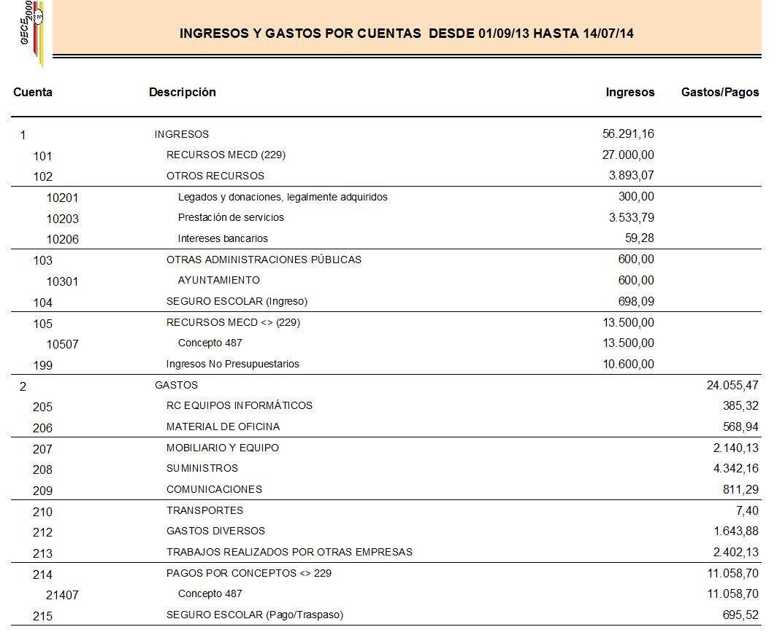

Slide 40
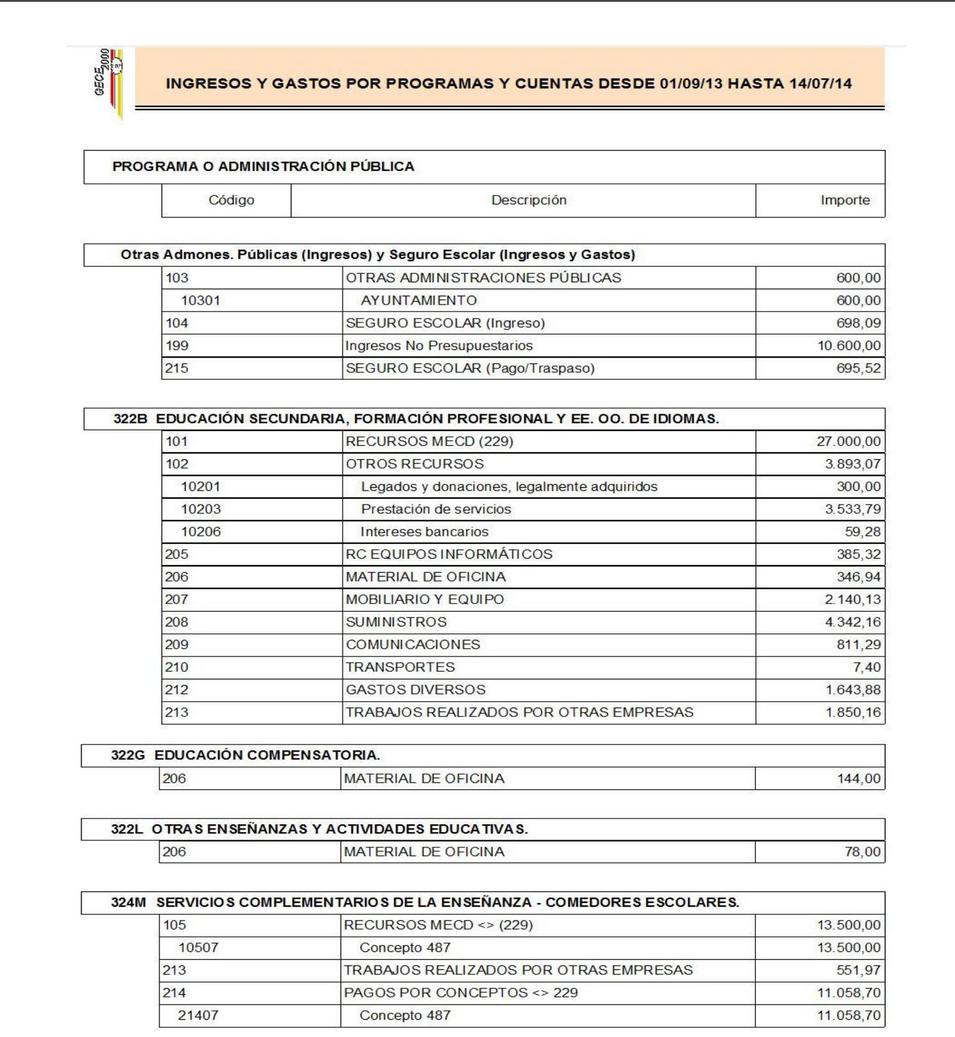

Slide 41
Proveedores
En esta opción del menú se pueden introducir los datos de los proveedores.
Adjudicando los apuntes de gasto/ pago a los proveedores se podrá obtener, cuando sea necesario, la información que se precisa para elaborar la "Declaración Anual de Operaciones – Modelo 347" que ha de incluir a todos los proveedores que hayan percibido 3.005,06 euros o más en el ejercicio económico.
Cómo se hace:
Al pulsar en "Gestión/ Proveedores" aparece la siguiente ventana:

Slide 42
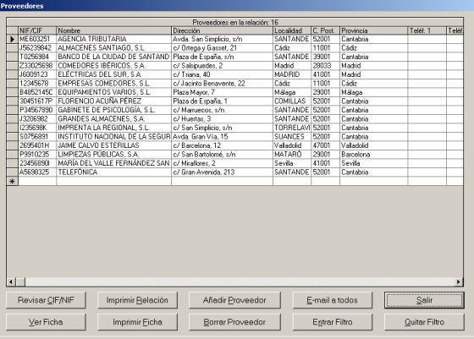
Proveedores
Desde esta rejilla se pueden introducir los nuevos proveedores, bien pulsando el botón Añadir Proveedor, bien situándose en la última línea de la rejilla, la que aparece en blanco.

Slide 43
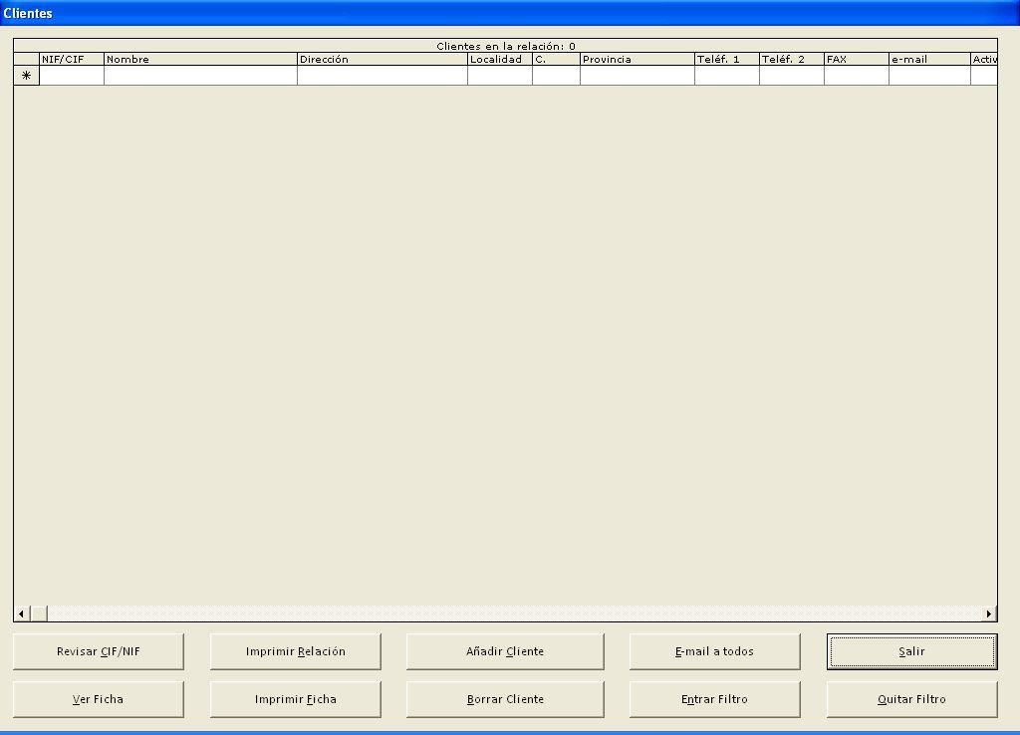
Clientes
Cuando se formaliza un apunte con retención del IVA es preciso dar de alta al Cliente de la misma manera en que se dan de alta los Proveedores. Se puede hacer desde esta opción o cuando se crea el apunte con IVA.
La ventana que sale al pulsar en esta opción es la que sigue:

Slide 44
III DOCUMENTACIÓN
Esta opción del menú principal contiene cuatro subopciones:
Manual del programa;
Manual económico;
Listas

Slide 45
Manual del programa
Permite acceder al manual, que se presenta en formato PDF.
Manual económico
Orientaciones sobre la gestión económica de los centros dependientes del Ministerio de Educación, Cultura y Deporte y de las Comunidades Autónomas que no tengan normativa o instrucciones propias.
Listas
Las subopciones de esta pantalla son:
Listar Cuentas;
Listar Programas;
Listar Objetivos;
Listar Grupos

Slide 46
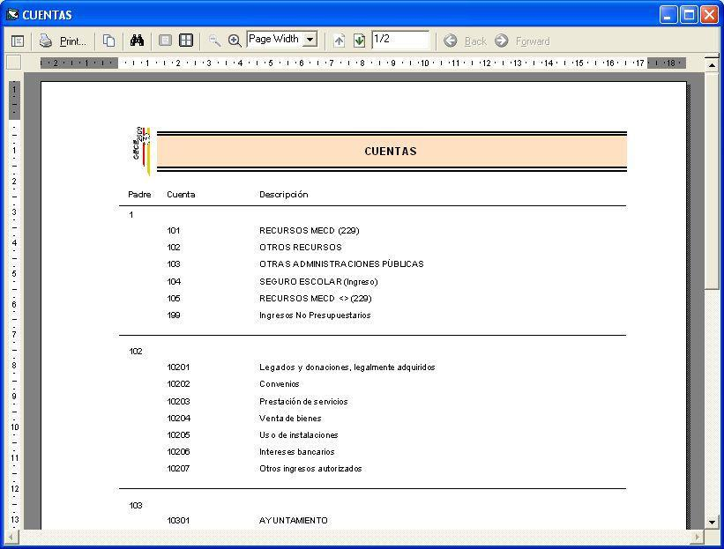
Ejemplo listar cuentas

Slide 47
IV INFORMES
Esta opción del menú principal tiene como subopciones:
Archivo
Salir
Informes (I)
Libros
Presupuesto
Cuenta de Gestión
Conciliación de cuentas
Informes (II)
Pagos a proveedores
I.R.P.F.
I.P.S.I.
I.V.A.
Estado del Presupuesto
Fondo Social Europeo
Formato
Gece2000
PDF
Excel

Slide 48
Libros
Tiene como subopciones:
Libro Diario
Libro Cuenta de Gestión
Libro Comedor Escolar
Libro de Cuenta Bancaria
Libro de Caja
Libro del Seguro Escolar
Libro del Programa...
Libro de la Letra A1
Libro de Adm. Pública
Libro de Ing. y Gas. No Presupuestarios

Slide 49
Libros
Los libros obligatorios se deben oficializar con los requisitos formales siguientes:
. Diligencia de apertura. En ella se hará constar la finalidad del libro de registro, número de folios de que consta y fecha de apertura. Deberá ser firmada por el Secretario o Administrador, en su caso, y visada por el Director del Centro.
. Foliado (numeración correlativa de folios).
. Sellado, con el del Centro en todos los anversos de folio.
. Diligencia de cierre, una vez agotado el libro.
En los casos de sistemas informatizados, el soporte definitivo lanzado por impresora se organizará periódicamente (semestre o año natural) en forma de libro, debidamente encuadernado, siendo oficializado con los requisitos formales antes citados. Los Libros de anillas o de hojas sueltas no se consideran válidos, siendo preceptiva su encuadernación.

Slide 50
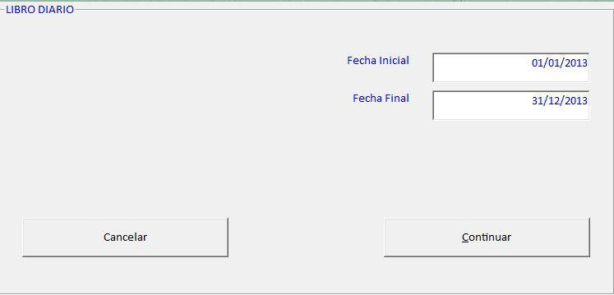
Libros
Cómo se obtienen:
Pulsando en Informes/ Informes (I)/ Libros/ Libro.....) se presenta la siguiente
pantalla:

Slide 51
Libros
Cuándo imprimir los libros:
Los libros se pueden imprimir cuando lo requiera el usuario, bien para hacer las comprobaciones o punteos que precise, bien para oficializarlos.
Cuándo oficializar los Libros:
Los Libros oficiales deben abarcar un semestre natural o un ejercicio económico, dependiendo del volumen de hojas a encuadernar.
El usuario, si así lo desea, también puede disponer de libros por curso académico o por el período que le parezca más cómodo u oportuno.
Se encuadernarán después de estar seguros de que las Cuentas de Gestión son correctas y no van a tener modificaciones. Todos los gastos deben estar convertidos en pagos y los talones o transferencias descontados por la entidad financiera.

Slide 52
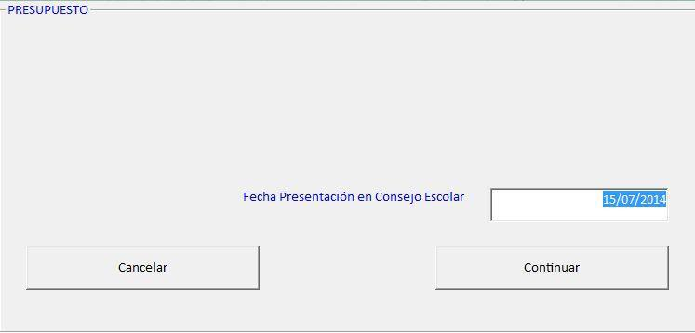
Presupuestos
En esta opción se obtienen los Anexos I, II, III y IV que componen el
Presupuesto, previamente elaborado en "Gestión/ Presupuestos" .
Cómo se hace:
Al elegir "Informes/ Infomes (I)/ Presupuesto" se muestra la pantalla siguiente,
en la que se solicita se introduzca la fecha en que fue presentado en Consejo Escolar.
Cuándo imprimir estos documentos:
Cuando lo desee el usuario. Es evidente que también los deberá imprimir cuando los tenga que presentar a la Delegación/ Dirección Provincial/ Consejería, tanto cuando se elaboran por primera vez, como cuando sean modificados.

Slide 53
Cuenta de gestión
Permite imprimir los Anexos correspondientes a las Cuentas de Gestión.
Se obtiene la Cuenta de Gestión por Ejercicio Económico. Anexos VII, Letras A1 (recursos del concepto 229 y los otros recursos), A2 (los de conceptos distintos al 229), B (ingresos de Otras Administraciones Públicas) y C (resumen de las anteriores), en cuatro hojas, una por cada Anexo, además un impreso titulado Relación de recursos y gastos de Otras Administraciones Públicas y otro con el resumen de Ingresos y gastos no presupuestarios. Si no hay datos en la Letra A2 y/o en la Letra B, no se imprimirán. También se En Comunidades Autónomas con normativa propia se imprimirán los documentos establecidos en las mismas.
Fecha inicial: 1 de enero
Fecha final: 31 de diciembre del mismo año.
Cómo se hace:
Al pulsar en la opción elegida se muestra la siguiente ventana, en la que se piden las Fechas Inicial y Final, las de la firma del documento y la de presentación en Consejo Escolar. Pulsando Continuar se obtienen los informes requeridos.

Slide 54
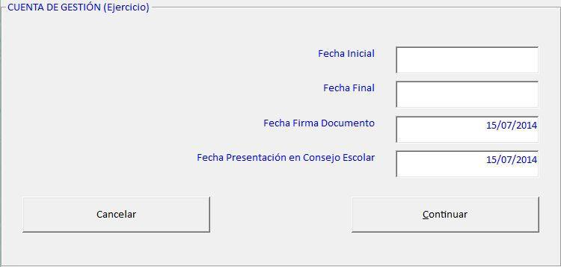
Cuenta de gestión
Cuándo imprimir estos documentos:
Cuando lo desee el usuario y cuando se tengan que presentar a la Delegación/ Dirección Provincial/ Consejería, tanto cuando se elaboran por primera vez, como cuando sean modificados.

Slide 55
Conciliación de cuentas
Permite imprimir las dos hojas del Anexo XI. La conciliación de cuentas es la comparación entre los datos reales (cuenta bancaria y caja) y los contables (Libros de banco, de Caja y de la Cuenta de Gestión) y comprobar que son coincidentes a una determinada fecha. En el caso de que no sea así, saber el por qué de las diferencias, solucionando las que procedan y dejando las que tengan sentido (Gastos pendientes de pago, transferencias pendientes de cargo por el banco y el Seguro Escolar).
Cómo se hace:
Al pulsar en ".../ Informes (I)/ Conciliación de cuentas" se presenta la siguiente imagen:

Slide 56
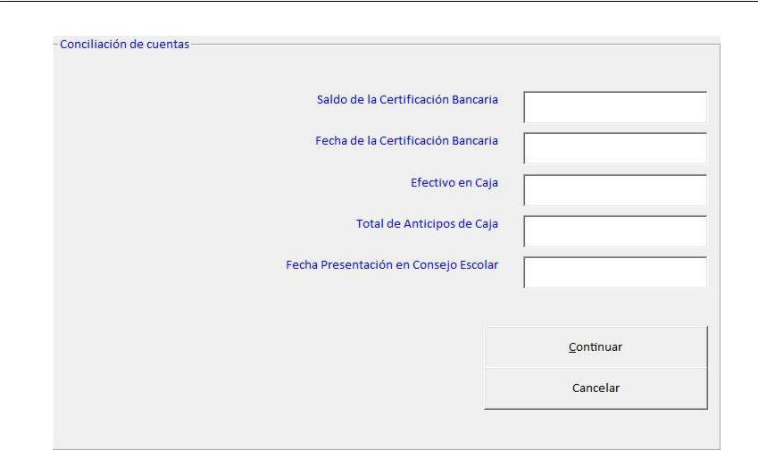
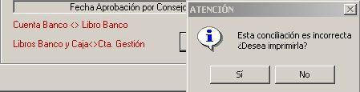
Conciliación de cuentas
Si la Conciliación es correcta saldrían los Anexos correspondientes, pero si no lo fuera aparecería un aviso como el que sigue (también saldrían los anexos):

Slide 57
Conciliación de cuentas
Cuándo imprimir estos Anexos:
Cuando lo desee el usuario y cuando lo exija la normativa (31 de diciembre).
ADVERTENCIA:
Para que la conciliación sea correcta, es imprescindible haber anotado las fechas de los pagos que figuran en los extractos bancarios en la columna Fecha Banco que se encuentra en la opción "Utilidades/ Control de Talones y transferencias" y en los apuntes listados desde la ventana de Apuntes.

Slide 58
Pagos a proveedores
Permite imprimir un documento con los gastos acreditados a los proveedores, a partir de cualquier importe y entre las fechas elegidas y, en combinación con el programa de la Agencia Tributaria se puede obtener la “Declaración Anual de Operaciones con terceras personas”, modelo 347.
Presenta dos subopciones:
Informe
Datos Hacienda
Con la primera, “Informe”, se obtiene una lista de proveedores de acuerdo con el período seleccionado y a partir de la cantidad elegida.
Con “Datos Hacienda” se obtiene un fichero que después podrá ser importado desde la Plataforma Informativas de la Agencia Tributaria para enviarles el documento modelo 347 de Hacienda titulado “Declaración Anual de Operaciones con terceras personas”.

Slide 59
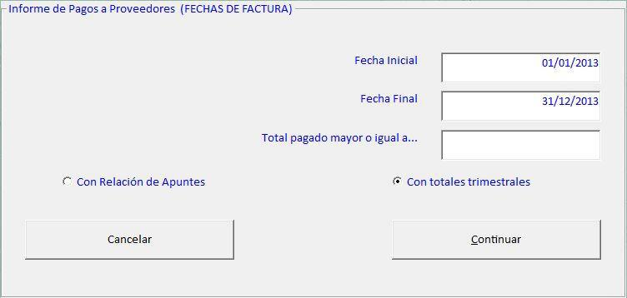
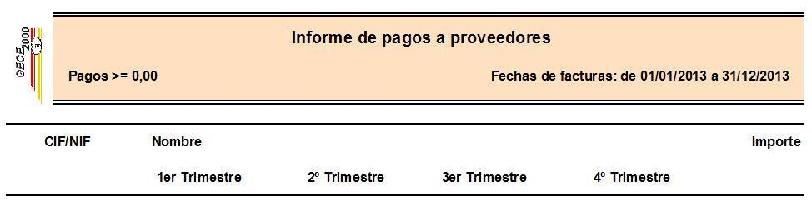
Pagos a proveedores
Cómo se hace:
Al seleccionar ".../ Pagos a Proveedores/ Informe" se muestra la imagen siguiente:

Slide 60
Pagos a proveedores
Cuándo obtener este informe:
Cuando lo necesite el usuario. Este documento puede servir de base para cumplimentar la "Declaración Anual de Operaciones". Se trata de informar a la Agencia Tributaria de los proveedores que han percibido del Centro, a lo largo de un ejercicio económico (año natural), un total igual o superior a 3.005,06 euros.
ADVERTENCIA:
Para poder obtener este informe, es imprescindible que los apuntes estén adjudicados a proveedores y que éstos se encuentren en la base de datos. Ver "Gestión/ Proveedores" y "Gestión/ Apuntes - Nuevo apunte".

Slide 61
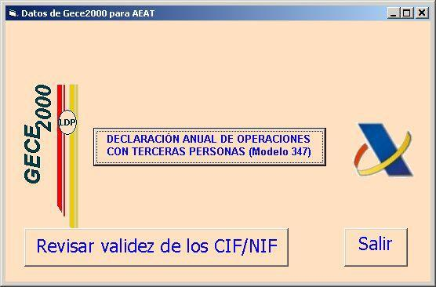
Datos Hacienda
Con esta opción se puede obtener la “Declaración Anual de Operaciones con terceras personas”, modelo 347.
Cómo se hace:
Al pulsar en la opción “.../ Proveedores/ Datos Hacienda” se presenta la siguiente ventana.
Para hacer uso de esta opción, el Centro debe tener instalado en su ordenador la Plataforma Informativas de la Agencia Tributaria.

Slide 62
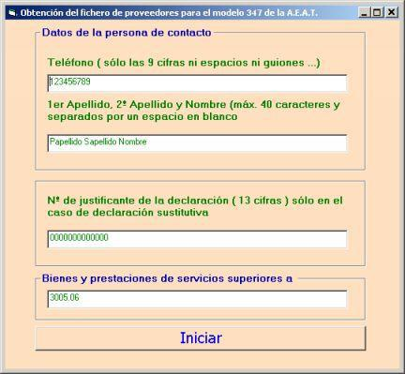
Datos Hacienda
Antes de pasar los datos a la base del programa de Hacienda, es preciso pulsar el botón Revisar validez de los CIF/NIF, con objeto de que si hay alguno mal corregirlo si fuera necesario
Pulsando en el botón Declaración Anual de Operaciones con Terceras Persona (Modelo 347), se abre la siguiente ventana, en la que se introducirán los datos de la persona de contacto que se solicitan, respetando la estructura que se indica

Slide 63
Datos Hacienda
Este fichero, llamado Mod347.txt es el que se importará desde el programa de la AEAT, opción de menú Utilidades/ Importar/ Importar registros con formato BOE.
Cuándo debe usarse esta opción:
Al finalizar el ejercicio económico, antes de que se termine el plazo de presentación de la “Declaración Anual de Operaciones con terceras personas”: suele ser hasta el 28 de febrero para la declaración del año anterior. (Ver en la web de la Agencia Tributaria el Calendario del contribuyente para el año en curso.-Calendario en formatos html o PDF, que está situado en el lateral derecho de la página principal en el apartado Acceda directamente).

Slide 64
I.R.P.F.
Con esta opción del menú se puede obtener un documento, no oficial, en el que se informa de la situación del Impuesto sobre la Renta de las Personas Físicas (I.R.P.F.) entre las fechas elegidas y, en combinación con el programa de la Agencia Tributaria, se puede imprimir el “Resumen anual de retenciones e ingresos a cuenta - Rendimientos del trabajo de determinadas actividades económicas, premios y determinadas imputaciones de renta” y el “Certificado de retenciones de ingresos a cuenta”.
Presenta tres subopciones: Informe, Datos Hacienda y Carta de presentación.
Con la primera, “Informe”, se obtiene el documento no oficial en el que se informa de la situación del Impuesto sobre la Renta de las Personas Físicas entre las fechas elegidas. Con “Datos Hacienda” se pueden imprimir los documentos citados en el párrafo anterior. Y con “Carta de presentación” se obtiene una carta con la que enviar esos documentos a los interesados.

Slide 65
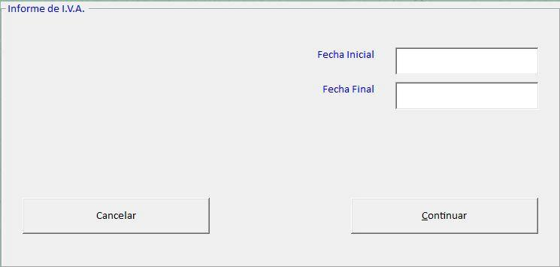
Informes I.V.A.
Cuando se formalizan apuntes de ingreso con retención de I.V.A. se puede obtener un documento con la relación de apuntes por cliente a los que se les ha retenido el Impuesto sobre el Valor Añadido (IVA).
Cómo se hace:
Al seleccionar "Informes/ Informes (II)/ I.V.A.” lo primero que aparece es una ventana en la que se solicitan las fechas Inicial y Final.

Slide 66
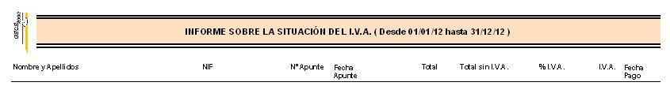
Informes I.V.A.
Una vez introducidas las fechas, se pulsa el botón Continuar, obteniéndose el informe solicitado, que se puede ver a continuación:
Los datos que aporta son los siguientes:
Nombre y Apellidos y NIF del cliente.
Nº de Apunte, Fecha de Apunte, Total, Total sin I.V.A., %I.V.A., I.V.A. y Fecha de Pago.

Slide 67
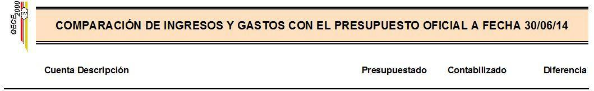
Estado del Presupuesto
Es un informe en el que se comparan el Presupuesto con lo contabilizado.
Presenta dos subopciones:
Informe Presupuesto Oficial y Ejecución del Presupuesto por Programas.
Cómo se hace:
Al seleccionar ".../ Informe Presupuesto Oficial" aparece en pantalla un informe como el que se muestra a continuación:

Slide 68
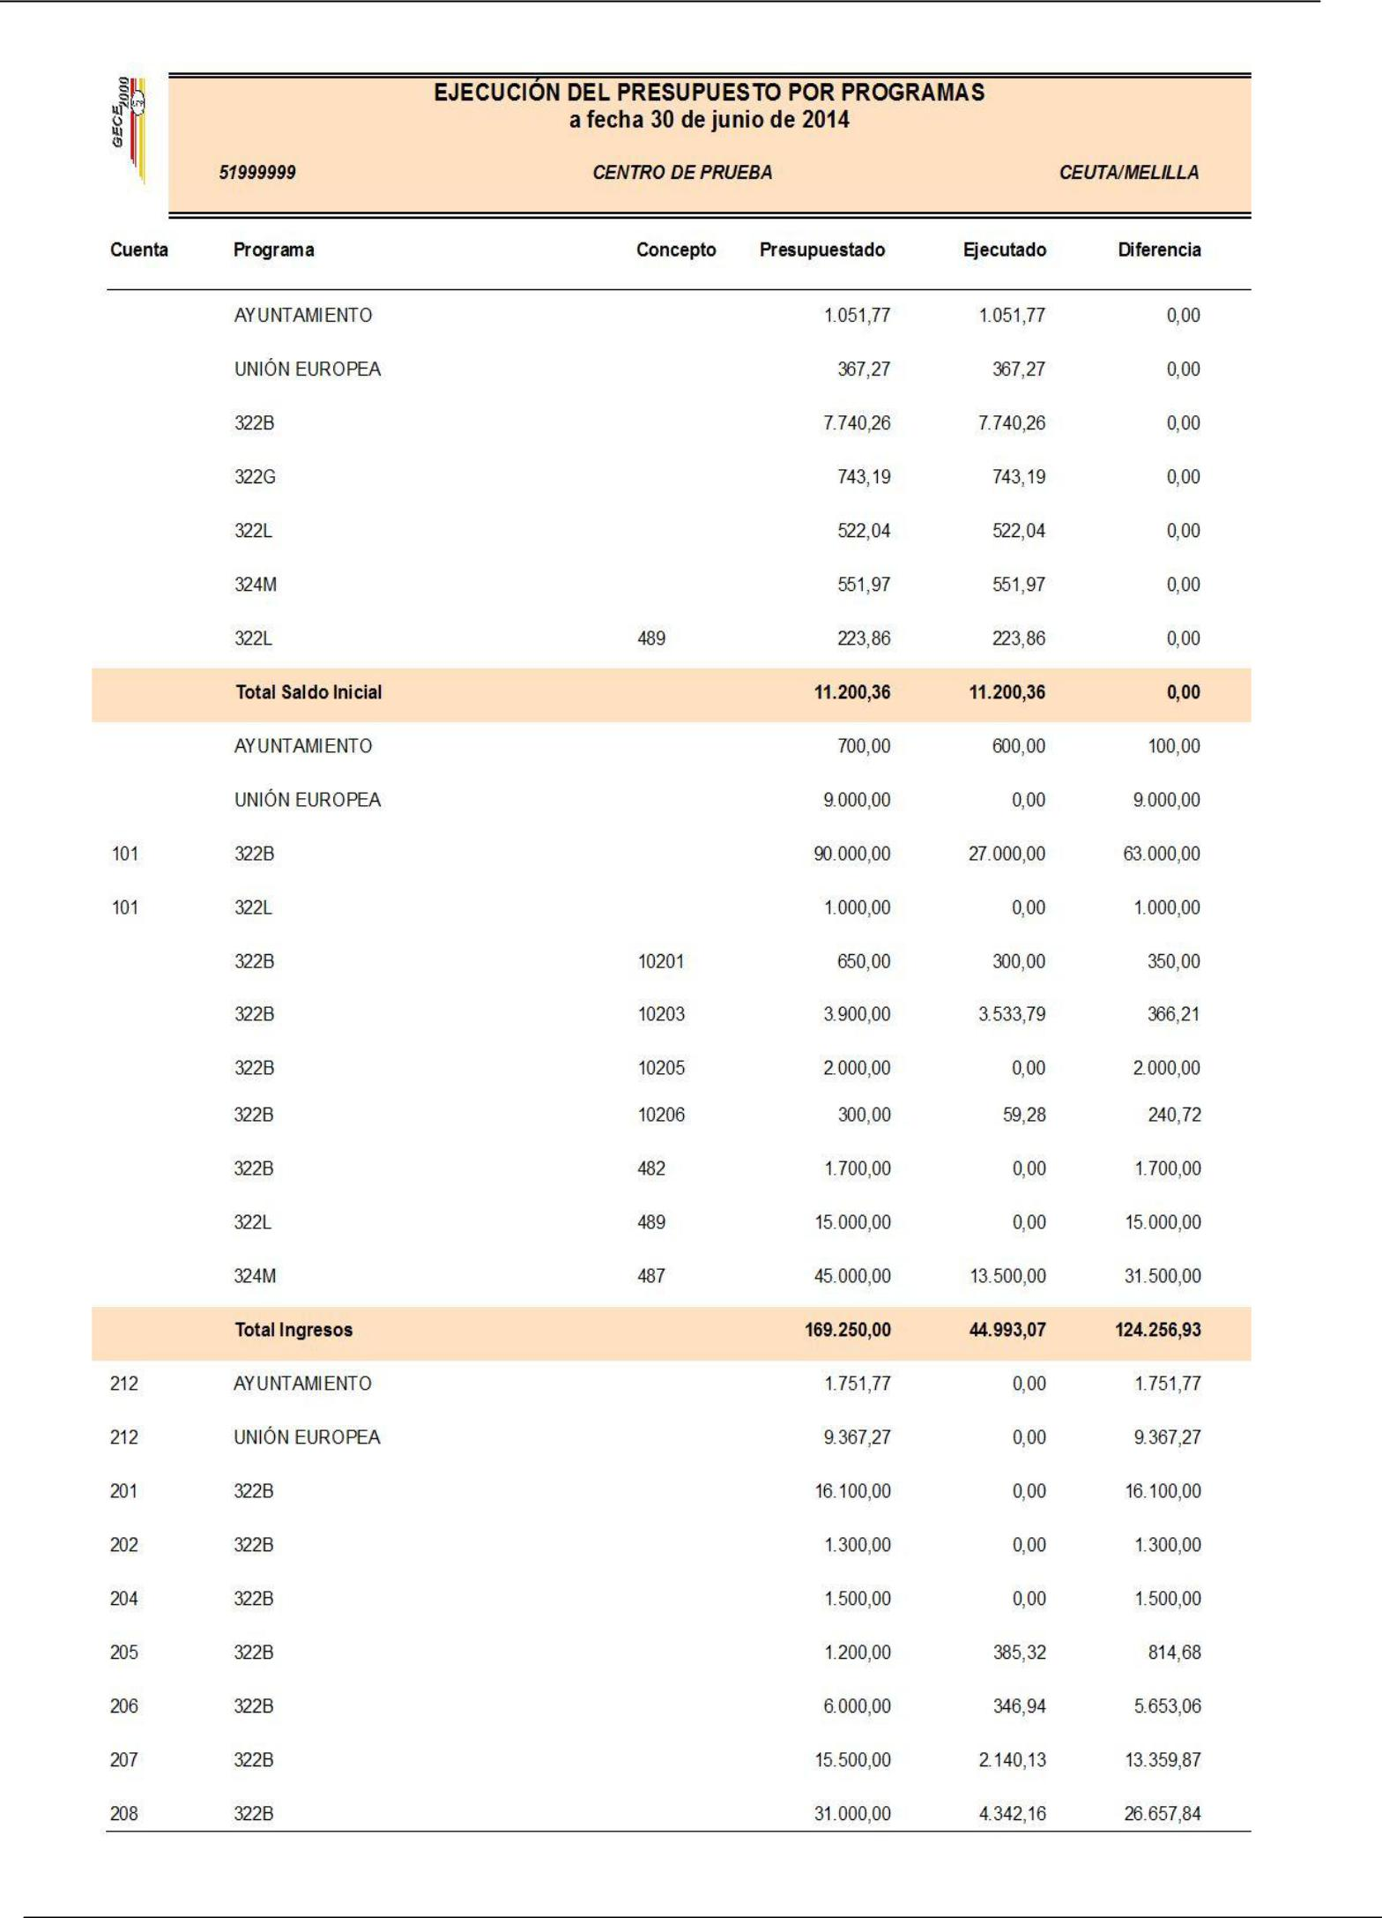
Estado del Presupuesto
Si se selecciona ".../ Ejecución del Presupuesto por Programas ", el informe que se obtiene es más completo porque compara por Programas, conceptos, Administración Pública y, dentro de cada apartado por epígrafe de ingresos y de gastos, como se puede ver en el ejemplo siguiente:

Slide 69
Estado del Presupuesto
Este documento contiene cuatro partes:
La de los saldos iniciales
La de los ingresos
La de los gastos y
La de los saldos finales.
Si en los saldos finales de la columna de Presupuestado sale alguna diferencia significa que el presupuesto no está cuadrado.
Por otro lado, si en la columna Diferencia se observan cantidades en negativo significa que ha habido más ingresos y/o gastos de los presupuestados.
Esa incongruencia debe ser corregida, bien modificando el presupuesto, bien los apuntes afectados, en el caso de que la contabilidad no haya sido correcta.

Slide 70
Estado del Presupuesto
Cuándo se debe hacer:
Cuando el usuario lo estime necesario.
Este informe es un resumen de la situación presupuestaria en un momento determinado y conviene utilizarla con frecuencia para comprobar cómo va la realidad con el Presupuesto y modificar éste si es necesario.
También, cuando se realiza un nuevo apunte se dispone del botón Comparar con el Presupuesto que permite hacerla en ese instante.

Slide 71
Fondo Social Europeo
Esta opción del menú permite obtener los cuatro documentos que informan sobre los ingresos y gastos del Fondo Social Europeo:
El primero relaciona, dentro del período seleccionado, todos los apuntes realizados (fecha de los mismos, explicación e importes) con cargo a cada una de las Acciones definidas en "Archivo/ Configuraciones/ Fondo Social Europeo", incluyendo un total por cada Acción.
En el segundo se obtiene información de los apuntes de gasto en los que en la casilla FSE se ha introducido una X, es decir, que el gasto se asigna en un porcentaje a las Acciones de que dispone el Centro, de acuerdo con la configuración realizada en el menú antes citado.
El tercer documento muestra lo que figura en "Archivo/ Configuraciones/ Fondo Social Europeo". Y el cuarto es un resumen de los gastos totales por Acción, separando los gastos cargados directamente a cada Acción de los distribuidos porcentualmente.

Slide 72
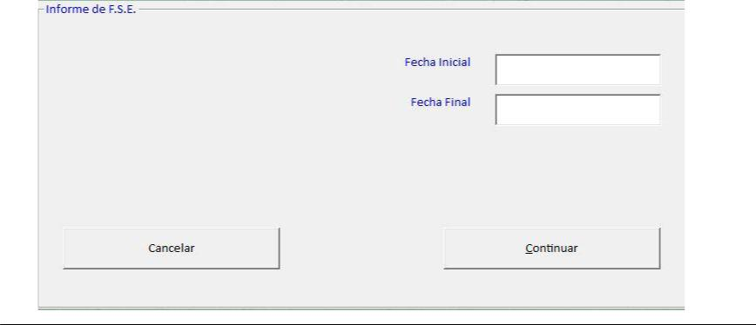
Fondo Social Europeo
Cómo se hace:
Al pulsar con el ratón en ".../ Fondo Social Europeo" se piden las fechas Inicial y Final.
Una vez escritas se pulsa el botón Continuar obteniéndose los cuatro documentos citados.
Cuándo se debe hacer:
Cuando lo precise el usuario. Y cuando se lo exijan los Órganos competentes.

Slide 73
Formato
En esta opción del Menú se puede elegir el formato en el que se desea que salgan los distintos documentos, listados o libros que se obtienen desde Gece2000.
Por defecto está el formato de Gece2000, pero se puede elegir el formato PDF o que la información aparezca en un fichero en Excel.
Una advertencia: Si se elige la opción del fichero en Excel, los documentos que tienen carácter oficial (Informes (I)) no podrán imprimirse puesto que esa opción del Menu estará desactivada. Para volverla activar es suficiente con elegir el formato PDF o el de Gece2000.
Si se tiene seleccionada la opción fichero en Excel y se pincha en el botón Imprimir en la ventana de Gestión/ Apuntes saldrá un desplegable como se puede ver a continuación:

Slide 74

Formato
Las opciones que presenta son:
Apuntes
Desgloses
Apuntes y Desgloses
Esto significa que si se elige Apuntes solo saldrá en el fichero la información del Apunte y nada del desglose.
En el caso de elegir Desglose solo aparecerá la información del desglose y, por último, si se elige Apuntes y Desgloses se mostrarán esos datos.

Slide 75
V UTILIDADES
Esta opción del menú principal tiene las siguientes subopciones:
Sql
Formato Informes
Calculadora
Procesador de Textos
Emitir Transferencias
Control de Talones/Transferencias
Explicaciones predefinidas
Gastos por Grupos
Ver Saldos

Slide 76
V UTILIDADES
Apuntes agrupados por cuentas
Apuntes Huérfanos
Errores en Apuntes
Resumen de Apuntes
Años en apuntes
Apuntes sin Proveedor
Asociar apuntes a Fondo S. Europeo
Arqueo de Caja

Slide 77
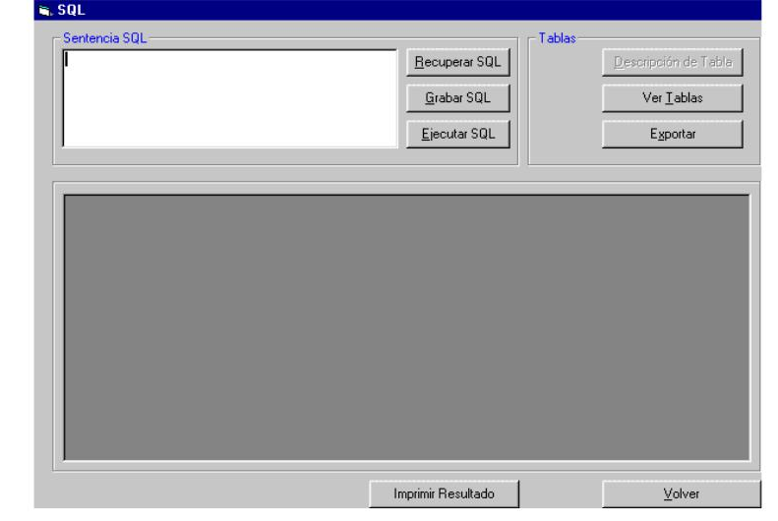
SQL
Cómo se hace:
Al pulsar en "Utilidades/ Sql" aparece la siguiente pantalla:
En la ventana "Sentencia SQL“se escribe una sentencia y con
el botón Ejecutar SQL aparece en la ventana inferior el resultado
de la consulta en forma de rejilla.

Slide 78
Formato informes
Visto en el apartado informes diapositivas 64 y 66

Slide 79
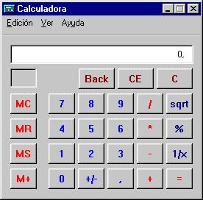
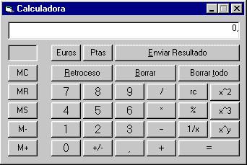
Calculadora
Presenta dos subopciones:
De Windows
De Gece2000
La diferencia es que la segunda que da acceso a la de GECE2000, dispone de los botones Euros y Ptas. para convertir las cantidades a uno u otro sistema. Con la tecla [F2] se accede desde la casilla Importe en Nuevo apunte y en Edición de Apunte, permitiendo trasladar el valor calculado a dicha casilla.

Slide 80
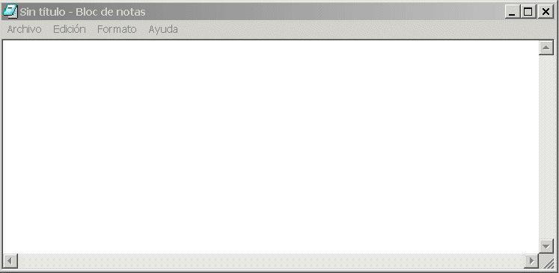
Procesador de texto
Da acceso al procesador NotePad o Bloc de Notas.
GECE2000 incorpora este procesador de textos para visualizar determinados informes, por lo que se puede utilizar el menú del mismo para presentar la información como prefiera el usuario.

Slide 81
Emitir Transferencias
Permite obtener un oficio o carta dirigido a la sucursal bancaria donde el Centro tenga su cuenta, en el que se ordena el pago a los proveedores, previamente seleccionados, por facturas pendientes de abono.
Para que el programa pueda emitir esta orden, se deben cumplir dos condiciones:
1ª Que el apunte sea de gasto.
2ª Que ese apunte de gasto esté asignado a un proveedor.
Una tercera condición es que ese proveedor tenga cumplimentados los datos bancarios.
Usando esta opción de menú se consigue que todos los apuntes de gasto (los incluidos en la orden de transferencia) se transformen en pago sin necesidad de editarlos de uno en uno. Para ello, en esa ventana, se debe incluir la fecha de factura, además de la de pago y el número de la transferencia, completándose, de esta manera, todos los datos necesarios en un apunte de pago.

Slide 82
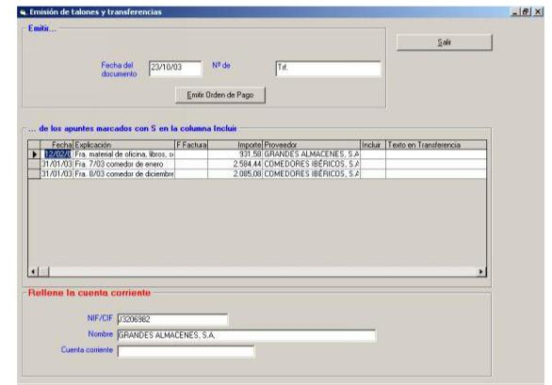
Emitir Transferencias
Cómo se hace:
Al pulsar en "Utilidades/ Emitir transferencias" se abre la siguiente ventana:

Slide 83
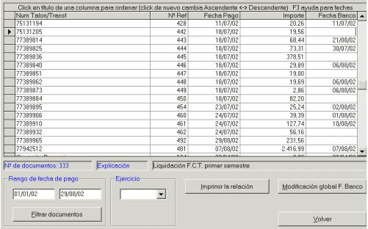
Control de Talones/Transferencias
Sirve para incluir la fecha de banco, es decir, la fecha en que el banco hace efectivo los pagos a los proveedores y que figuran en los extractos, con el fin de que el programa pueda realizar la conciliación de cuentas (ver "Informes/ Informes (I)/ Conciliación de Cuentas"). La Fecha de Banco, es aquélla en que el banco paga al proveedor, es decir, la que figura en el extracto.

Slide 84
Explicaciones predefinidas
Permite mantener una tabla con los textos que el usuario considere que usa más frecuentemente en el campo explicación de los apuntes. Posteriormente las puede recuperar con F3 o doble clic en dicho campo. Ver "Gestión/ Apuntes - Nuevo apunte".
Por ejemplo:
Fra. nº xx del mes de …. limpieza
Fra. nº xx del tfno. 123456789 de los meses ….
Fra. nº xx conservación del mes de ….
Cómo hacerlo:
Al seleccionar "Utilidades/ Explicaciones predefinidas" se muestra una pantalla como la que se puede observar a continuación:

Slide 85
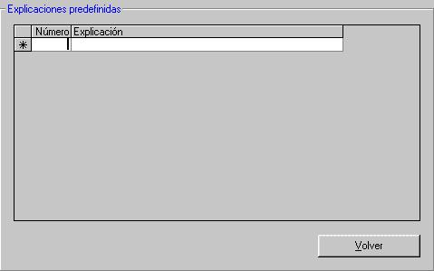
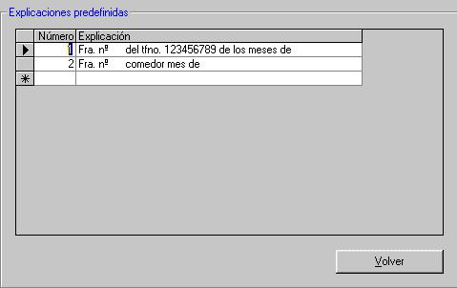
Explicaciones predefinidas
En la primera columna se introduce un número de orden y en la segunda el texto que se desee. Si se quieren introducir más, basta con situarse en la siguiente fila, columna Número y escribir lo que proceda. En explicación se hará figurar lo que interese.

Slide 86
Gastos por grupos
Sirve para obtener un informe con los ingresos y gastos asignados a los Grupos, previamente definidos en "Gestión/ Grupos", dentro del período seleccionado. La asignación se realiza en los Apuntes (en un nuevo apunte o editando uno existente), en la columna Grupo del desglose.
Presenta las subopciones siguientes:
Todos los grupos
Un grupo
Solo Totales de Grupos

Slide 87
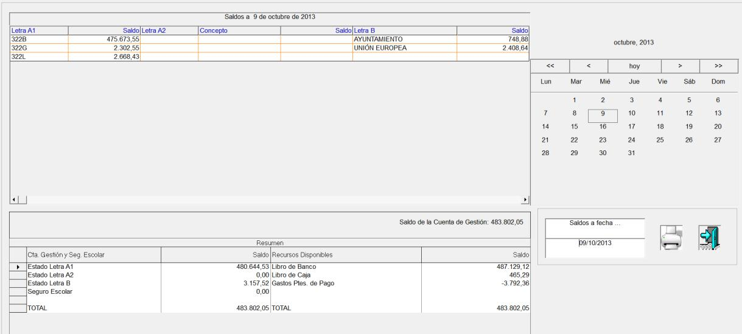
Ver Saldos
Permite ver los saldos a la fecha que se desee, aportando la información que se puede observar en la imagen siguiente:
Cómo hacerlo:
Al elegir la opción "Utilidades/ Ver Saldos“. En la de la izquierda se informa de los saldos a la fecha que figura en la cabecera de la misma, mientras que en la de la derecha hay un calendario que permite elegir la fecha a la que se desea ver los saldos, además de imprimir la información y salir de esta opción.

Slide 88

Ver Saldos
La parte superior de la parte izquierda presenta los saldos de la Cuenta de Gestión, distinguiendo la procedencia de los mismos (Programas económicos-Letra A1, Programas económico y conceptos presupuestarios-Letra A2 y Administraciones Públicas-Letra B) a la fecha seleccionada, figurando la suma de todo ello en su parte inferior derecha, como se puede ver a continuación:

Slide 89

Ver Saldos
La parte inferior de la parte izquierda se presenta un Resumen de los saldos existentes en la contabilidad, mostrando los totales de la Letra A1, Letra A2, Letra B y Seguro Escolar, comparándolos con los saldos en Banco, Caja y los Gastos pendientes de pago a la fecha seleccionada.

Slide 90
Apuntes agrupados por cuentas
Muestra un documento con la relación de los apuntes asociados a cada Cuenta, con la información que figura en los desgloses respectivos.
La información que se facilita, para cada Cuenta, es la siguiente:
Código de la Cuenta, su denominación y el importe total (suma de todos los desgloses cargados a dicha Cuenta),
Nº de Referencia, que se corresponde con el número de orden en quese grabó el apunte, independientemente de la fecha del apunte,
Fecha Apunte,
Explicación e Importe.

Slide 91

Apuntes agrupados por cuentas
Cómo se hace:
Al elegir la opción de menú "Utilidades/ Apuntes agrupados por cuentas" el programa pide entre qué fechas se desea el informe.

Slide 92

Apuntes Huérfanos
Son aquellos apuntes que están anotados a cuentas que no existen, porque éstas fueron borradas o fueron desglosadas con posterioridad a la realización de los mismos.
Cómo se hace:
Al pulsar en "Utilidades/ Apuntes huérfanos" se mostrará un fichero de texto como se indica a continuación. Si no existieran, el programa informaría de esa circunstancia y se saldría.

Slide 93
Errores en Apuntes
GECE2000 realiza algunas comprobaciones al hacer uso de esta opción, informando, primero, si hay o no saldos negativos y segundo, de algunos errores que se hayan podido deslizar en su grabación.
Esta información se puede imprimir para efectuar correcciones con mayor facilidad.
Errores que detecta GECE2000, pero que deben ser corregidos por el usuario:
Apuntes con fechas anteriores a 01/01/1999,
El desglose es incorrecto,
Cuenta Inexistente,
Los objetivos han de tener un código numérico,
Todos los apuntes han de tener una cuenta,
Los ingresos deben tener una cuenta de ingresos,
Los gastos deben tener una cuenta de gastos,
Los pagos han de tener fecha de pago,
Los pagos por banco han de tener fecha de pago y no ser ésta anterior a la del apunte,
Los traspasos Banco ->Caja han de tener las mismas fechas de apunte, de pago y de conciliación bancaria,

Slide 94
Resumen de Apuntes
Ofrece una relación global de apuntes por cuentas, entre las fechas que se elijan, con el fin de controlar la situación de la gestión económica.
Es un documento que muestra un resumen por epígrafes de ingreso y de gasto, dentro del período elegido, así como por el Programa/Adm. Pública de cargo. Así mismo, los gastos los separa por Objetivos.
Muestra la siguiente información:
Objetivo,
Código de Cuenta (incluidas las creadas por el usuario en "Gestión/ Cuentas”),
Descripción o denominación de la Cuenta,
Cargo al programa o Administración Pública y, por último, Importe,

Slide 95

Resumen de Apuntes
Cómo se hace:
Al pulsar en "Utilidades/ Resumen de Apuntes" el programa pide entre qué fechas se desea el informe.

Slide 96

Años en apuntes
Esta utilidad permite obtener un documento en el que se informa de los distintos años incluidos en los campos Fecha al formalizar los apuntes, con objeto de corregir aquellos apuntes en los que se haya introducido mal el año de la fecha, por ser éste incoherente.
Cómo se hace:
Al seleccionar "Utilidades/ Años en apuntes" se muestra la información, tal y como se puede ver en la imagen siguiente:

Slide 97
Años en apuntes
Para averiguar el apunte o apuntes que tienen el año de la fecha introducido incorrectamente se deben seguir los pasos que se indican:
1º Entrar en "Gestión/ Apuntes".
2º Pulsar en el botón Todos los Tipos para listar todos los apuntes.
3º Ordenar la columna de la fecha cuyo año esté mal. Es decir, se ordenará por la columna F Apunte, F Factura, F Pago o F Banco, según proceda.
4º Editar el apunte que tiene el año incorrecto y corregirlo.

Slide 98

Apuntes sin Proveedor
Esta opción del menú permite obtener una relación de apuntes a los que no les ha sido asignado un proveedor o bien tienen adjudicado un NIF/CIF que no consta en la base de datos.
Cómo se hace:
Al pulsar en “Utilidades/ Apuntes sin Proveedor” el programa pide entre qué fechas se desea el informe (fecha inicial y fecha final).
Esta utilidad se puede usar cuando la precise el usuario. Es conveniente cuando se tenga que informar a la Agencia Tributaria de los proveedores que han percibido en el ejercicio más de 3.005,06 euros para hacer las comprobaciones oportunas.

Slide 99
Asociar apuntes al Fondo Social Europeo
Sirve para grabar en el desglose de cada apunte el código de la Acción que corresponda del Fondo Social Europeo, de una forma rápida, en el caso de no haberlo hecho al realizar los apuntes.
En el supuesto de haber introducido el dato al realizar el apunte, en esta pantalla se podría modificar rápidamente.
Cómo se hace:
Al entrar en la opción "Utilidades/ Asociar apuntes a Fondo S. Europeo" se presenta la pantalla que se ve a continuación:

Slide 100

Asociar apuntes al Fondo Social Europeo

Slide 101

Arqueo de Caja
Con esta opción se puede confeccionar el Acta de Arqueo de Caja, de acuerdo con el recuento de los billetes y monedas existentes. Los datos los introduce el usuario en la pantalla que se presenta:
En las casillas correspondientes se introduce el número de billetes y monedas, el total de los Anticipos de Caja, si los hay y, por último, la fecha. Después se imprime el documento pulsando en el botón Imprimir.

Slide 102
VI Datos para la D. Provincial o Datos para la Consejería
Accesible solo en algunas Comunidades Autónomas.
Con esta opción se graba en un fichero los datos de las Cuentas de Gestión o del Fondo Social Europeo, que se ha de remitir a la Delegación/ Dirección Provincial/ Consejería para que ésta los incorpore a la Cuenta Provincial Consolidada.
La remisión de este fichero, mediante disquete, a través de correo electrónico o de FTP (Protocolo de transferencias de ficheros), no impide el envío de la documentación en papel, debidamente cumplimentada.
Presenta de dos a cinco submenús dependiendo de la Comunidad a la que se pertenezca:
Cta. Gestión por Ejercicio
Fondo Social Europeo
Presupuesto
Copia de Seguridad

Slide 103
Documentación a presentar en la D.P. antes del 31 de enero
Cuenta de gestión por duplicado.
  Menú Informes-Informes I-Cuenta de gestión por ejercicio.
Conciliación de cuentas a 31 de diciembre.
  Menú Informes-Informes I-Conciliación de cuentas.
Certificación bancaria a fecha de 31 de diciembre o impresión de los últimos movimientos de diciembre de ese año y primeros de enero del siguiente.
Si fuese necesario, modificación del presupuesto del año que termina.
Presupuesto del año que empieza.
Sellar y firmar todos y cada uno de los anexos, aunque no haya pie de firma.

Slide 104
Modelo 347 (pagos superiores a 3.005,06 €)
Presentación durante el mes de febrero (antes del 28 de febrero) de la declaración anual de operaciones con terceros.
Únicamente se declaran los proveedores o suministradores con los que hayamos superado la cifra de 3.005,06 € en bienes o servicios IVA incluido.
  Menú Informes-Informes II-Pagos a Proveedores-Informes.

Slide 105
Presentación 347 directamente mediante archivo.
Debéis ir a GECE>Informes>Informes II>Pagos a Proveedores>Datos a Hacienda>Declaración 347>Escribir teléfono del centro y Nombre del Director>Iniciar.
Se generará el archivo C:\GECE2000\Mdb\Mod347.txt que es el archivo que necesita hacienda.
Buscáis el enlace de la agenciatributaria.gob.es>Modelos y formularios>Todas las declaraciones>Modelo 347>Presentación ejercicio 2018 y siguientes>Seleccionáis el certificado digital de vuestro centro>Clic en Importar>Seleccionáis archivo C:\GECE2000\Mdb\Mod347.txt>Firmar y enviar.
Os aparecerá un PDF con la declaración que acabáis de presentar, que debéis imprimir y archivar, ya que es la prueba de que habéis presentado la declaración 347.

Slide 106
GRACIAS POR LA ATENCIÓN PRESTADA

